Slide 1
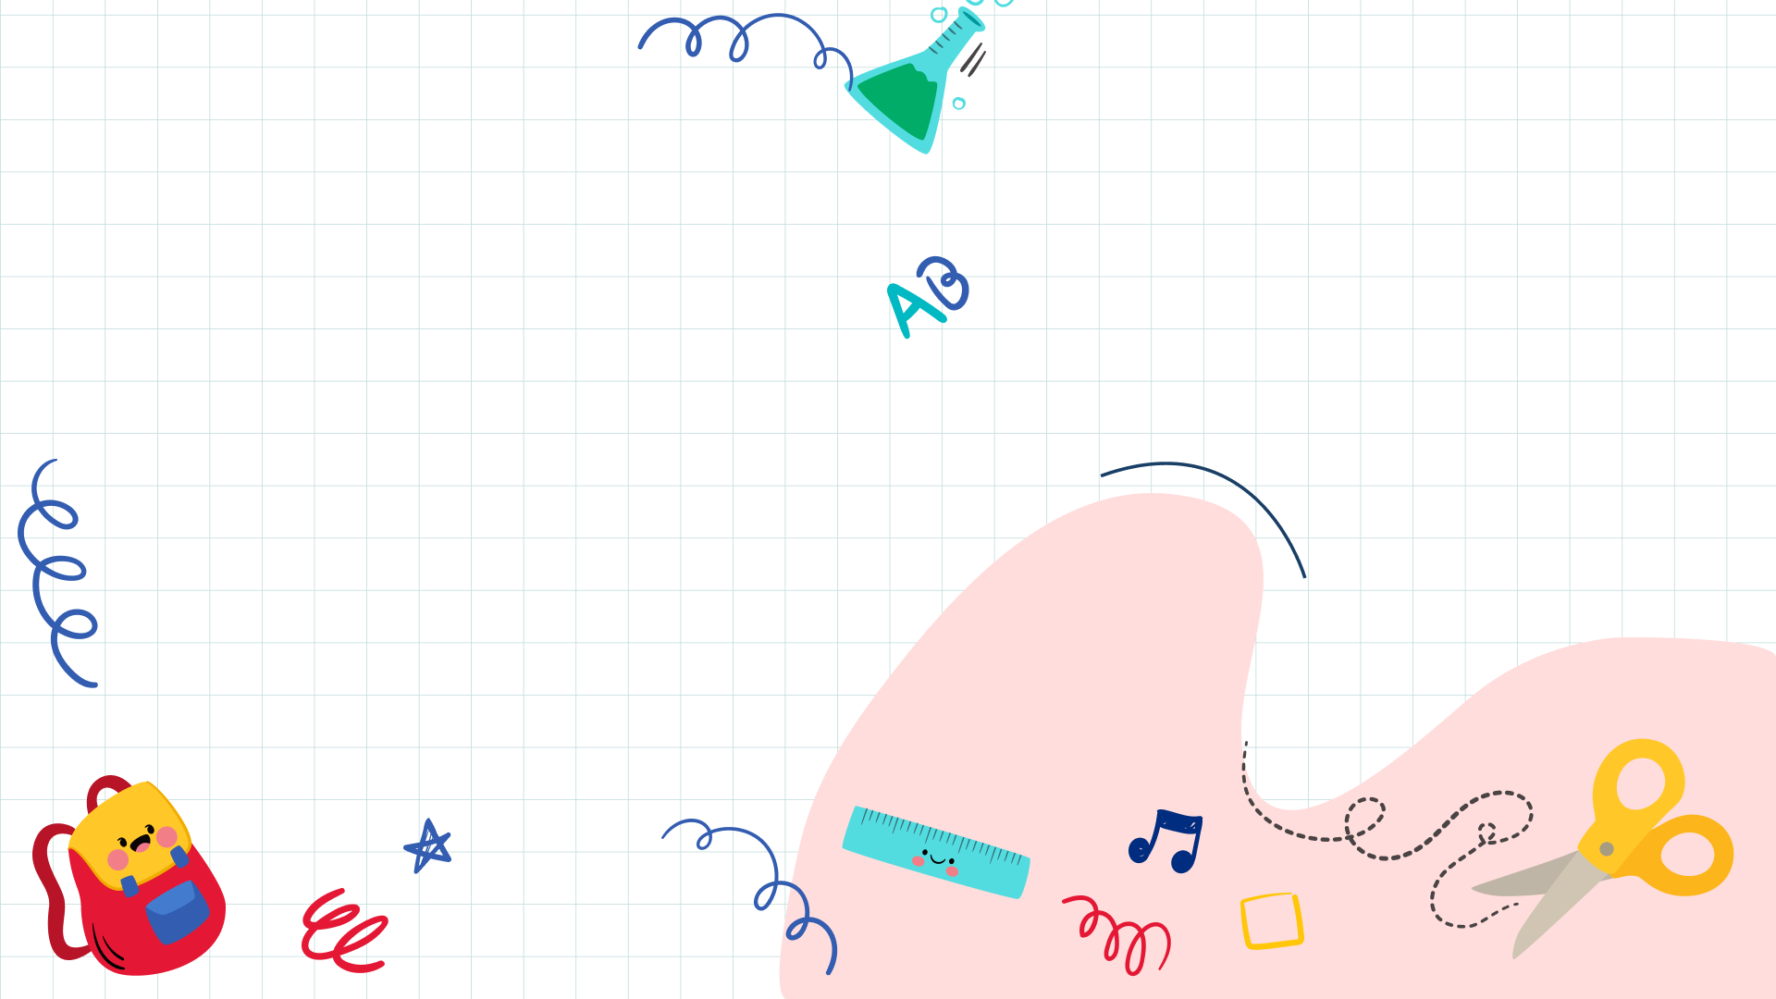
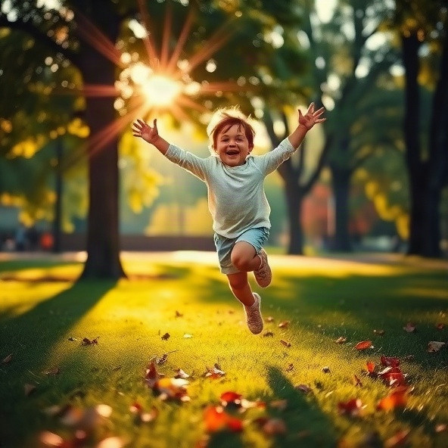
Здоровым быть всегда легко
Наше здоровье работает как невидимая батарейка, которая даёт силы бегать на переменах, быстро решать задачки и не пропускать интересные события из-за простуды.
Заряжать эту батарейку совсем не трудно, если каждый день соблюдать несколько простых, но очень полезных привычек.

Slide 2

Зачем нужен режим дня
Наше тело очень любит порядок и быстро привыкает к определённому ритму жизни.
Если ложиться спать и просыпаться в одно и то же время, по утрам вы будете чувствовать себя бодрыми без всяких капризов.
Правильный режим помогает легко находить время и на выполнение домашних заданий, и на любимые игры с друзьями.

Slide 3

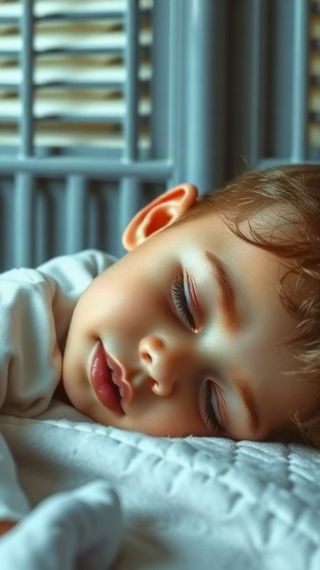
Сон — лучшее лекарство
Именно ночью наш организм активно растёт, восстанавливает потраченные за день силы и запоминает новую информацию со школьных уроков.
Ученикам начальных классов врачи советуют спать не меньше девяти часов, чтобы мозг успел полностью отдохнуть.
А чтобы быстро уснуть и видеть хорошие сны, лучше отложить телефон подальше и почитать перед сном интересную книгу.

Slide 4
Утренняя зарядка
Лёгкая гимнастика по утрам помогает окончательно прогнать сонливость и включить тело в работу.
Достаточно потратить всего пять минут на простые потягивания, наклоны и прыжки под вашу любимую музыку.
После такой разминки мышцы становятся крепкими, а на первом уроке совершенно не хочется зевать и ложиться на парту.

Slide 5


Чистота — залог здоровья
На дверных ручках, поручнях в автобусе и даже на школьных тетрадях живёт множество невидимых микробов.
Обычное мытьё рук с мылом после улицы и перед едой мгновенно смывает этих вредителей и защищает живот от боли.
Также не забывайте тщательно чистить зубы утром и вечером, чтобы кариес не испортил вашу красивую улыбку.

Slide 6

Вкусная и полезная еда
Еда работает как топливо для машины, поэтому от её качества зависит ваша энергия на весь предстоящий день.
Овощи, фрукты, мясо и каши содержат нужные витамины, которые помогают костям расти, а волосам и коже оставаться красивыми.
Сладкую газировку, чипсы и конфеты есть можно, но только иногда и совсем небольшими порциями.

Slide 7

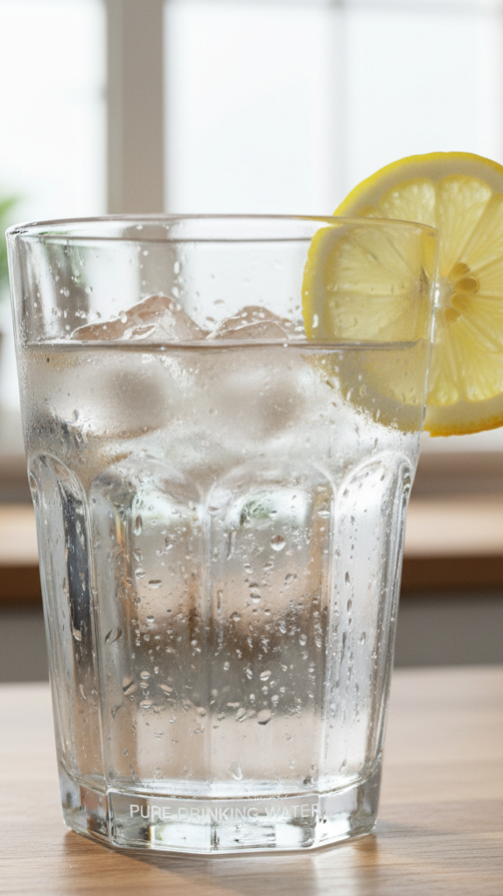
Зачем пить воду
Тело человека больше чем наполовину состоит из обычной воды, которую мы постоянно расходуем во время активного движения.
Чистая питьевая вода без газа и сахара помогает нашему мозгу быстрее думать и не даёт коже пересыхать.
Желательно всегда носить с собой небольшую бутылочку и делать несколько глотков на переменах или во время прогулки.

Slide 8

Движение — это жизнь
Долгое сидение за партой или с планшетом на диване делает спину сутулой, а мышцы — слабыми и вялыми.
Старайтесь больше бегать на свежем воздухе, играть в догонялки, кататься на самокате или велосипеде.
Любая подвижная игра тренирует сердце, развивает ловкость и отлично поднимает настроение после долгих школьных занятий.

Slide 9
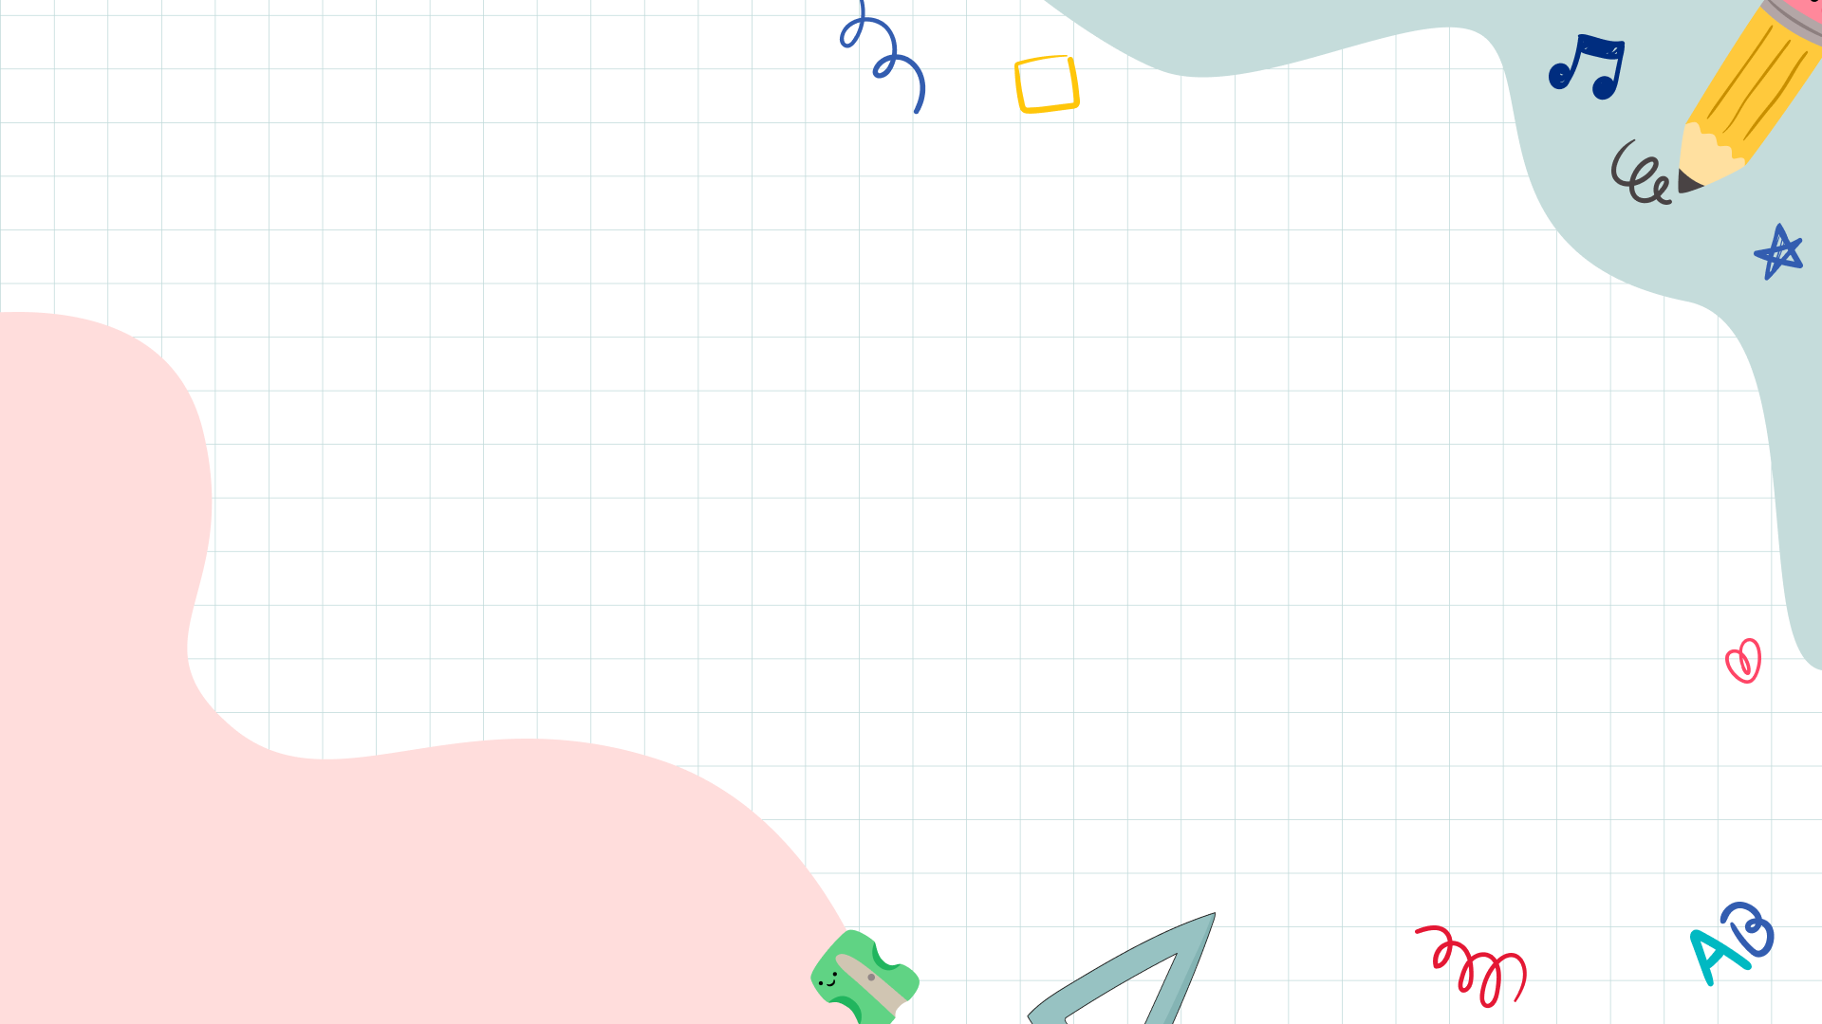
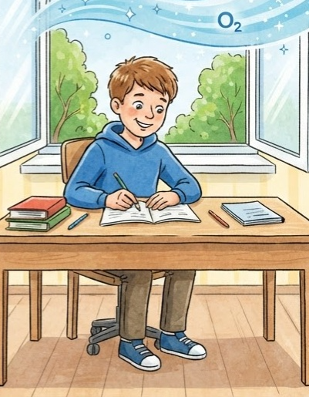
Свежий воздух и проветривание
В душном помещении очень быстро начинает болеть голова, появляется усталость и пропадает желание делать уроки.
Открытая форточка быстро наполняет комнату свежим кислородом, который так нужен нашему мозгу для отличной работы.
Ежедневные прогулки на улице в любую погоду закаляют организм и делают его стойким к зимним простудам.

Slide 10
Правильная осанка
Привычка сидеть ровно за столом сохраняет позвоночник здоровым и не даёт внутренним органам сжиматься.
Если постоянно сутулиться над тетрадью или экраном телефона, спина начнёт быстро уставать и даже болеть.
Тяжёлый школьный портфель тоже нужно всегда носить на обеих лямках, чтобы плечи не перекашивались в одну сторону.

Slide 11
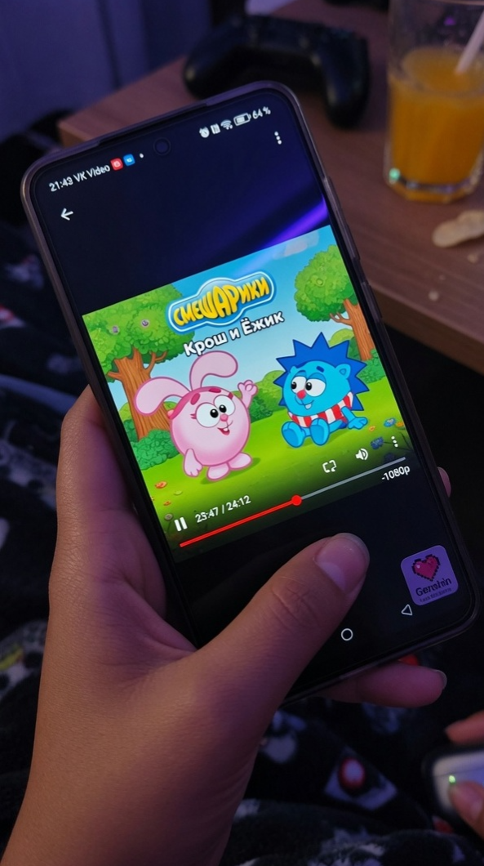
Отдых для глаз
От долгого просмотра мультфильмов или игр в телефоне наши глаза сильно перенапрягаются, краснеют и начинают хуже видеть.
Каждые двадцать минут обязательно отрывайте взгляд от экрана и внимательно смотрите на самые далёкие предметы за окном.
Полезно иногда крепко зажмуриться, а потом быстро поморгать, чтобы увлажнить глаза и снять усталость.

Slide 12
Одежда по погоде
Выбирать вещи для прогулки нужно так, чтобы вам не было слишком жарко или слишком холодно.
Если надеть очень тёплую куртку для активной игры, можно быстро вспотеть и легко простудиться от первого же сквозняка.
Смотрите на уличный термометр перед выходом и всегда надевайте шапку с шарфом, если дует холодный ветер.

Slide 13
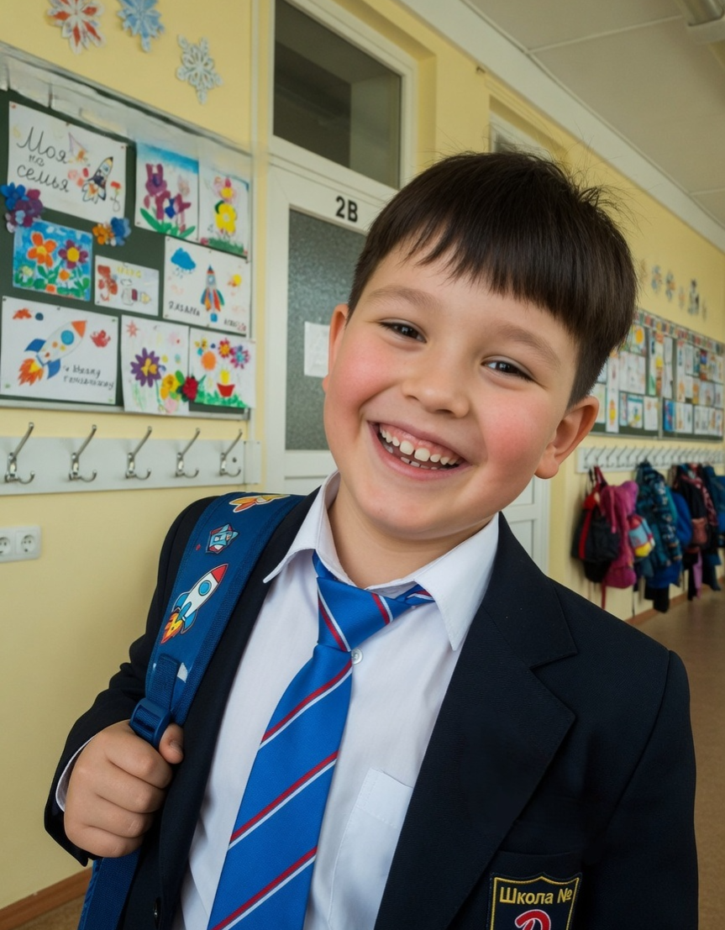
Хорошее настроение
Врачи давно заметили, что весёлые и жизнерадостные люди болеют гораздо реже, чем грустные и сердитые.
Частые обиды, страхи из-за плохих оценок и ссоры с друзьями могут ослабить защиту организма и привести к реальной слабости.
Старайтесь чаще улыбаться, находить интересные увлечения и спокойно относиться к мелким повседневным неудачам.

Slide 14
Дружба с врачами
Доктора и медсестры работают не для того, чтобы делать больно, а чтобы помогать нам расти сильными и крепкими.
Регулярные осмотры у стоматолога или педиатра позволяют заметить проблему в самом начале и быстро вылечить зуб или горло.
Прививки, которых иногда боятся дети, работают как надёжный щит: они заранее учат организм бороться с опасными вирусами.

Slide 15
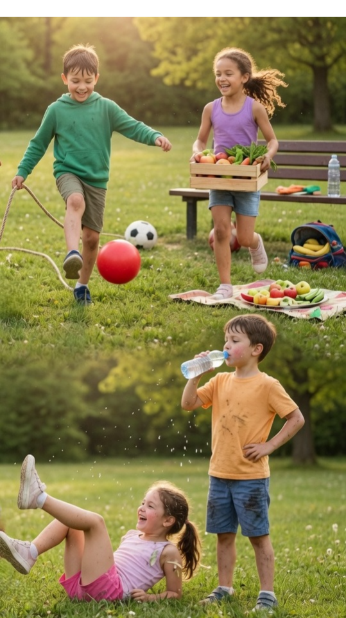
Заключение
Крепкое здоровье совершенно не требует сложных усилий или скучных ежедневных тренировок до упадка сил.
Это просто набор полезных ежедневных привычек: вовремя ложиться спать, вкусно и правильно есть, много двигаться и чаще улыбаться.
Если вы начнёте следовать этим лёгким правилам уже сегодня, у вас всегда будет отличный запас энергии для любых интересных дел.

